Slide 1
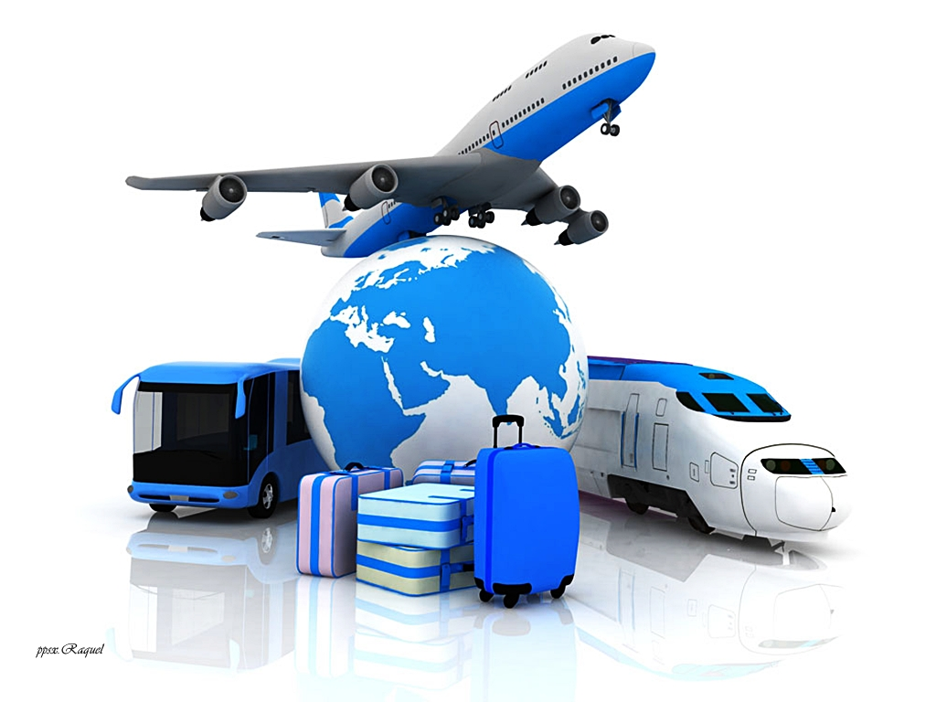
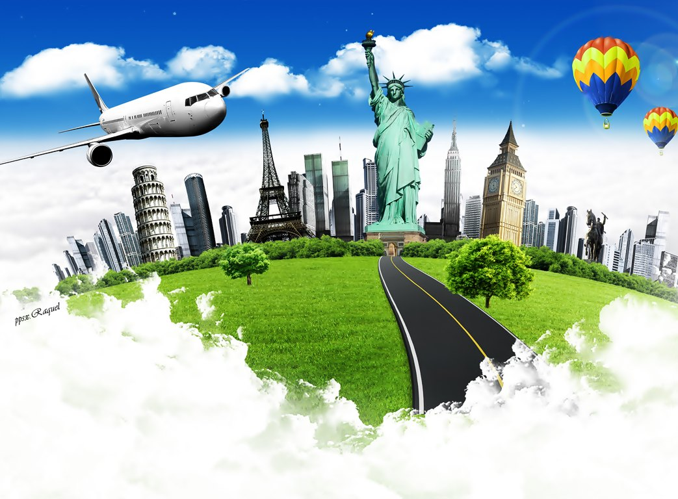






Esta es una creación de Raquel

Slide 2
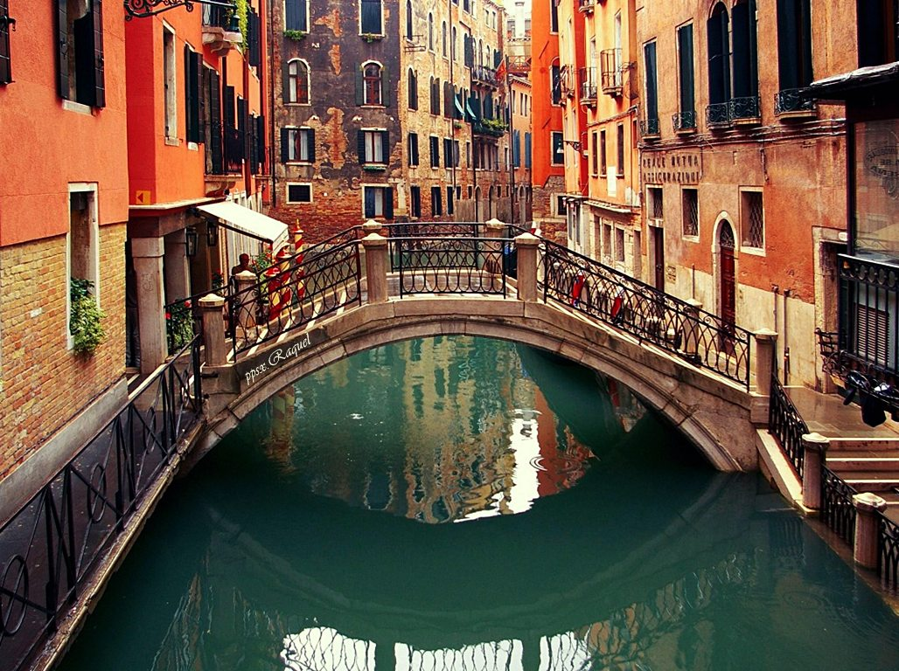
Venecia Italia

Slide 3
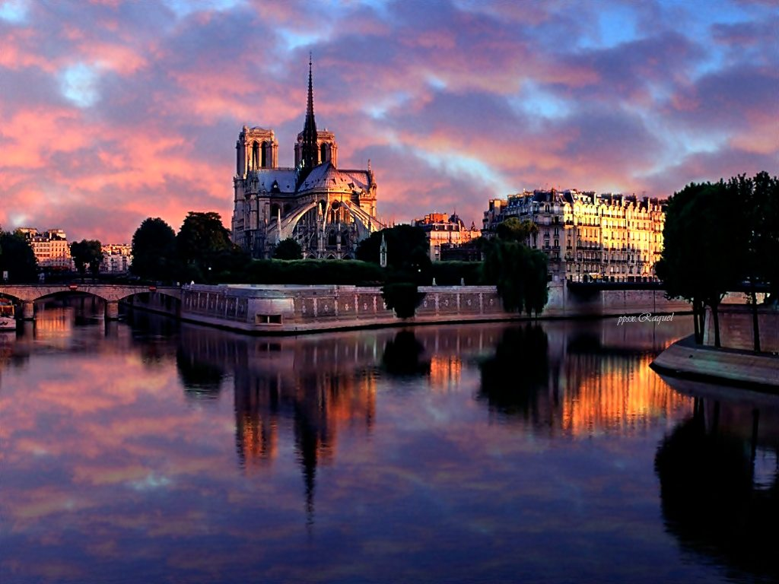
Notre Dame
París-Francia

Slide 4
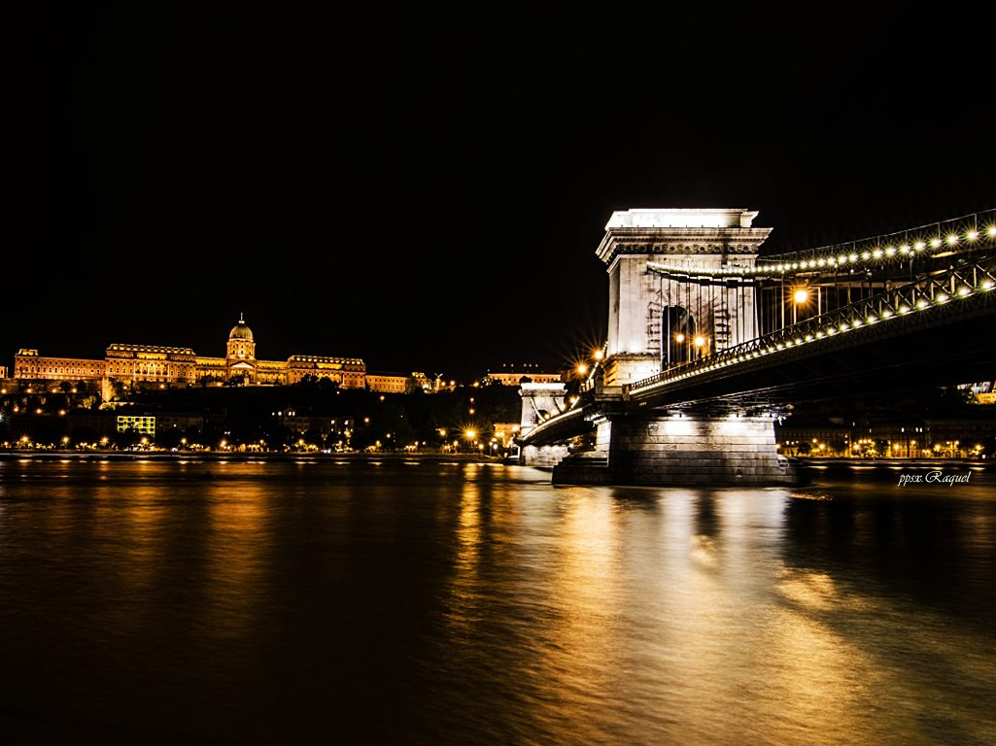
Budapest- Hungría

Slide 5
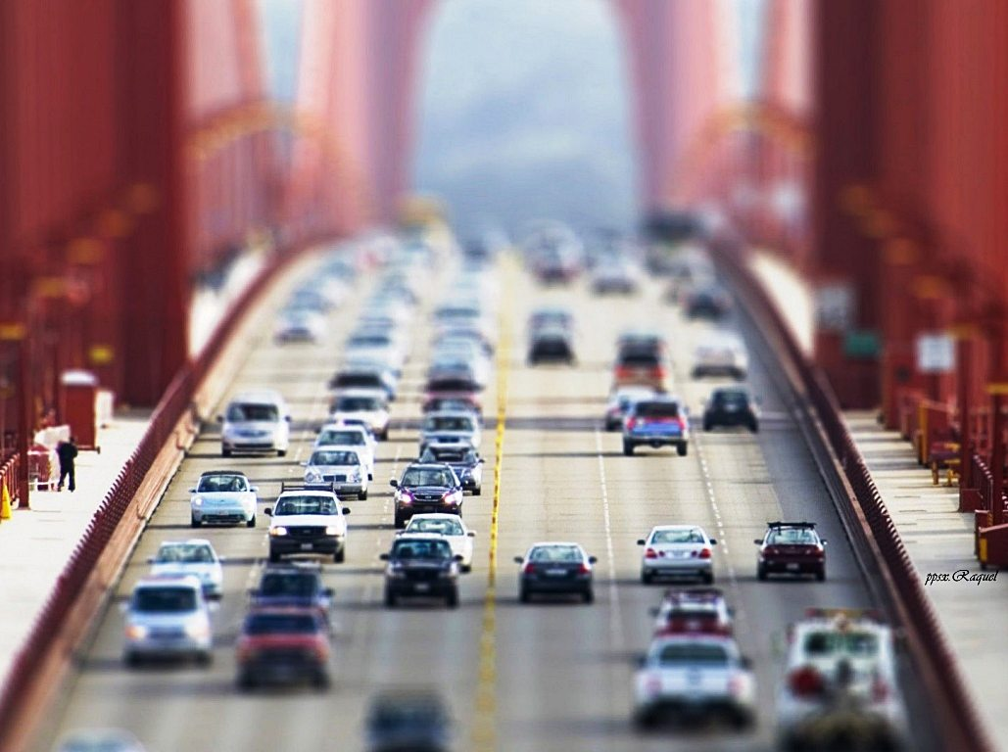
Golden Gate
San-Francisco
California - EEUU

Slide 6
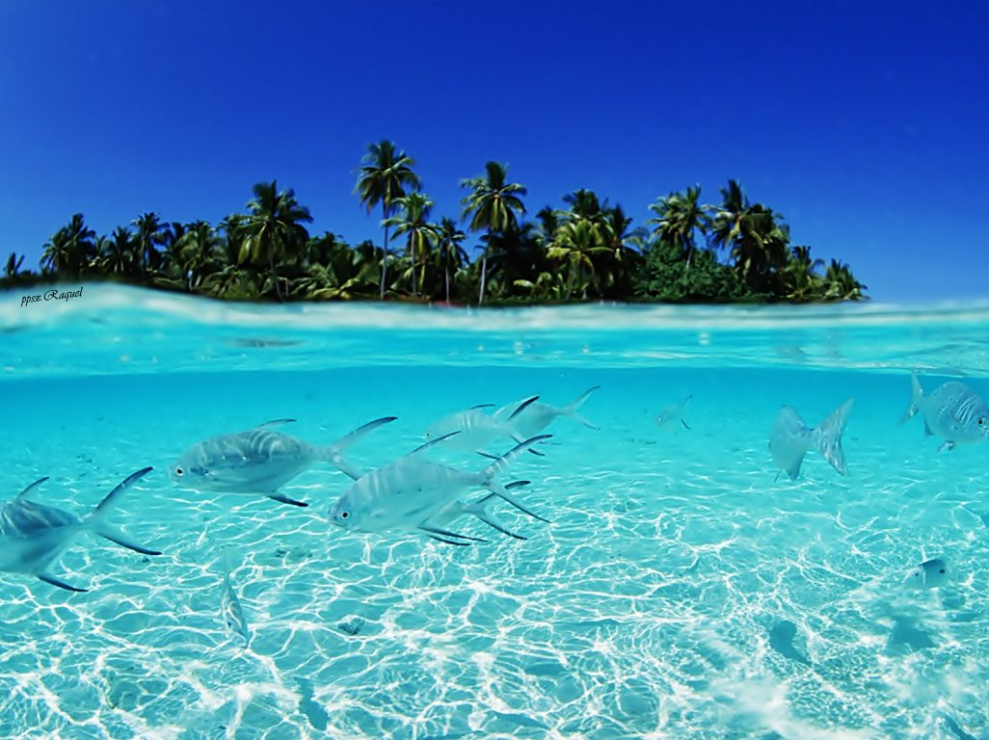
Islas Maldivas

Slide 7
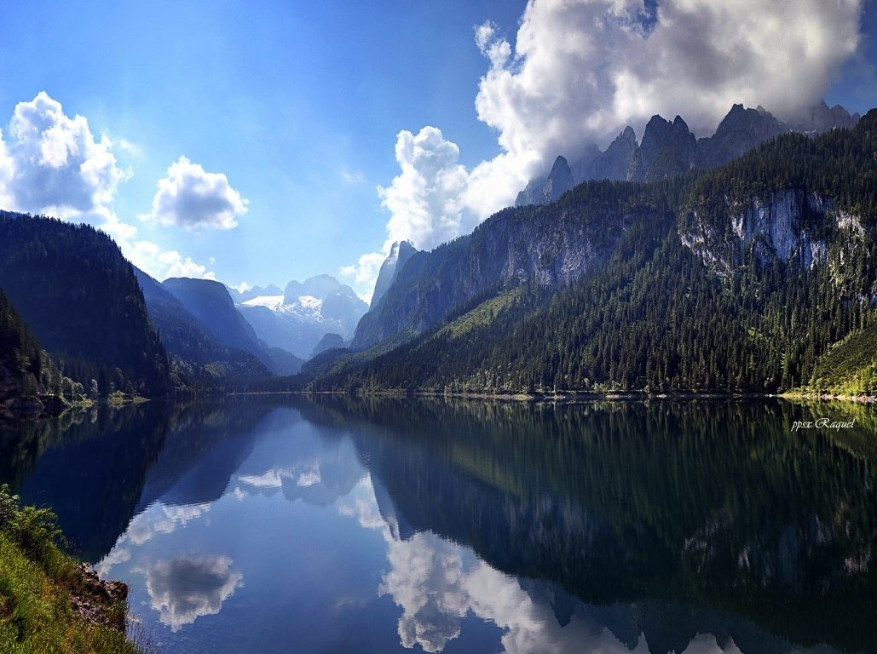
Austria

Slide 8
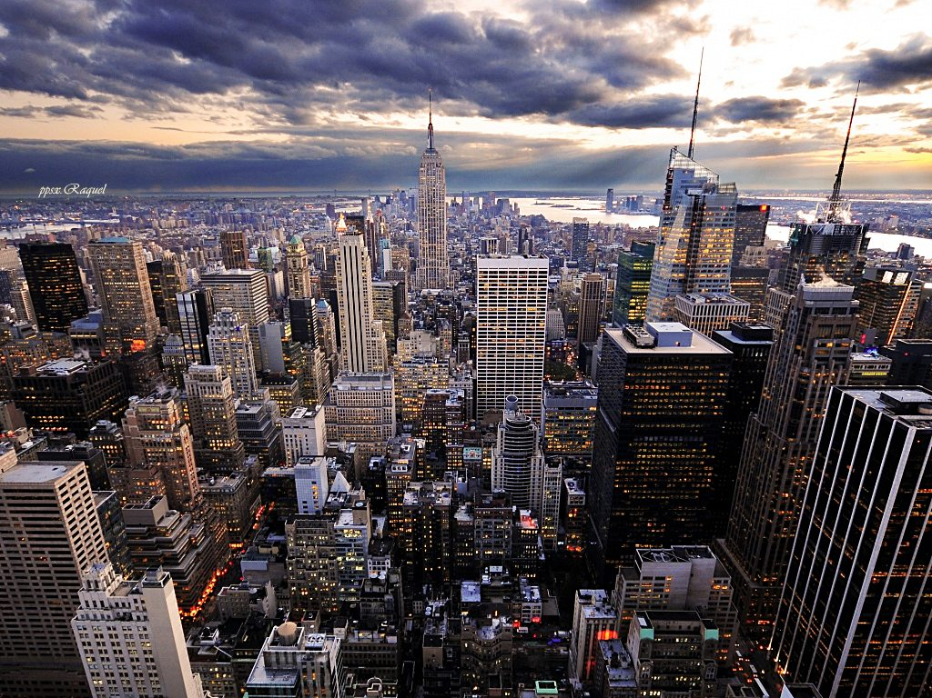
Manhattan USA

Slide 9
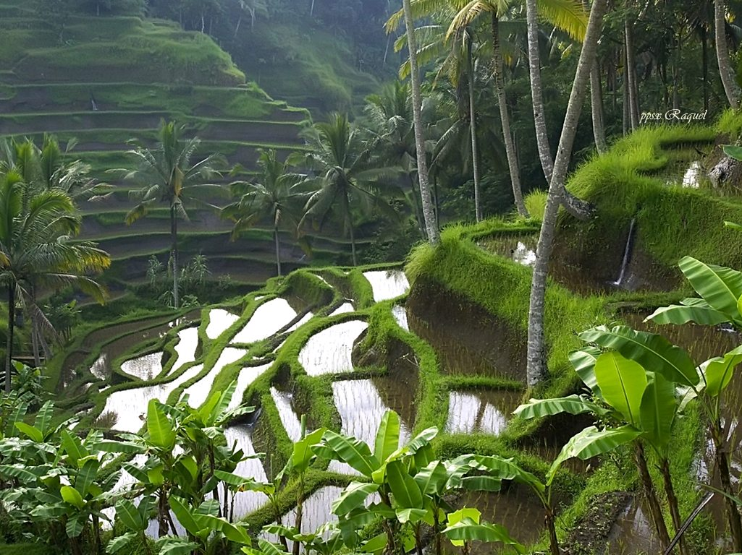
Terrazas De Arroz
Bali - Indonesia

Slide 10
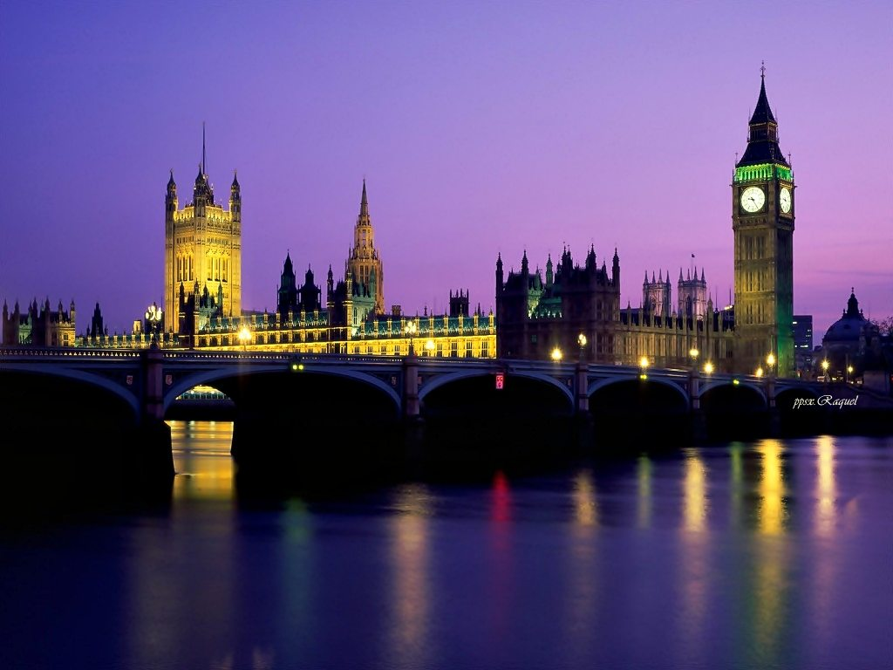
Londres-Inglaterra

Slide 11
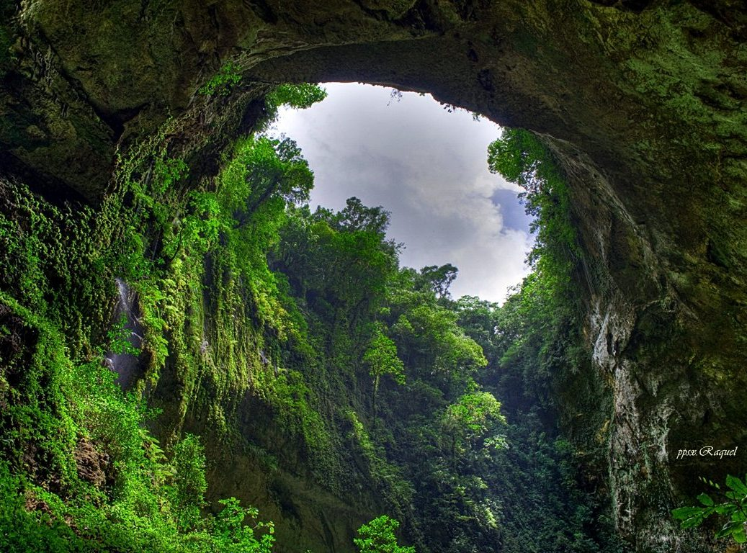
Bosque Nacional El Yunque
Puerto Rico

Slide 12
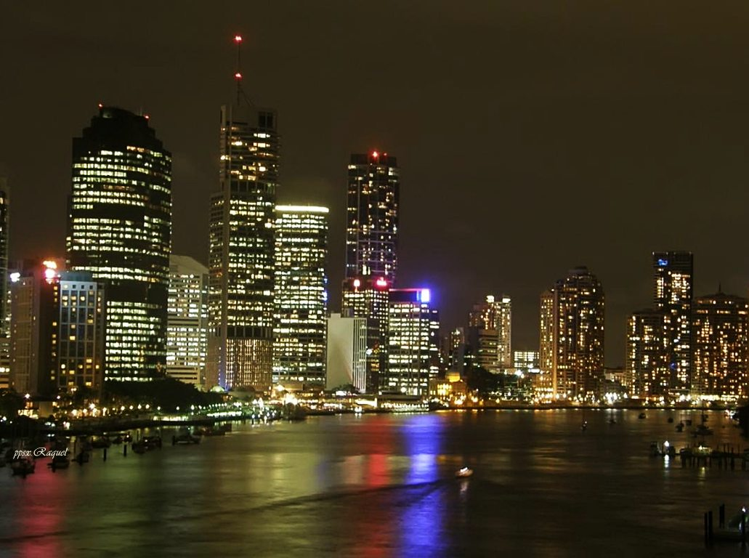
Australia

Slide 13
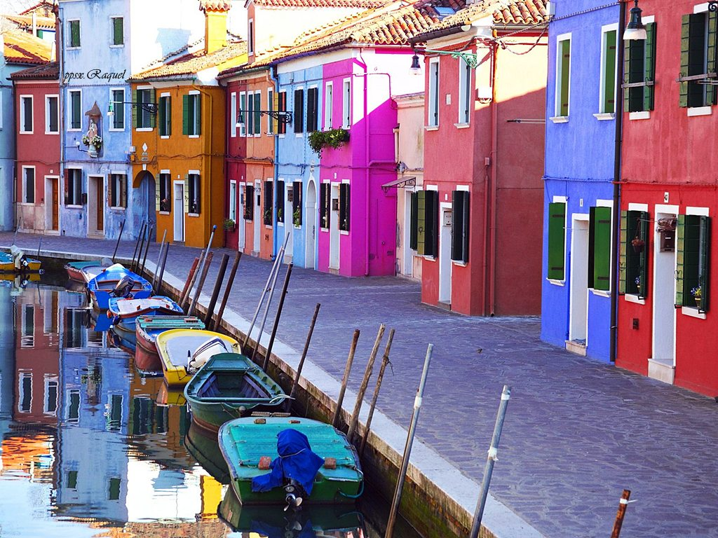
Venecia-Italia

Slide 14
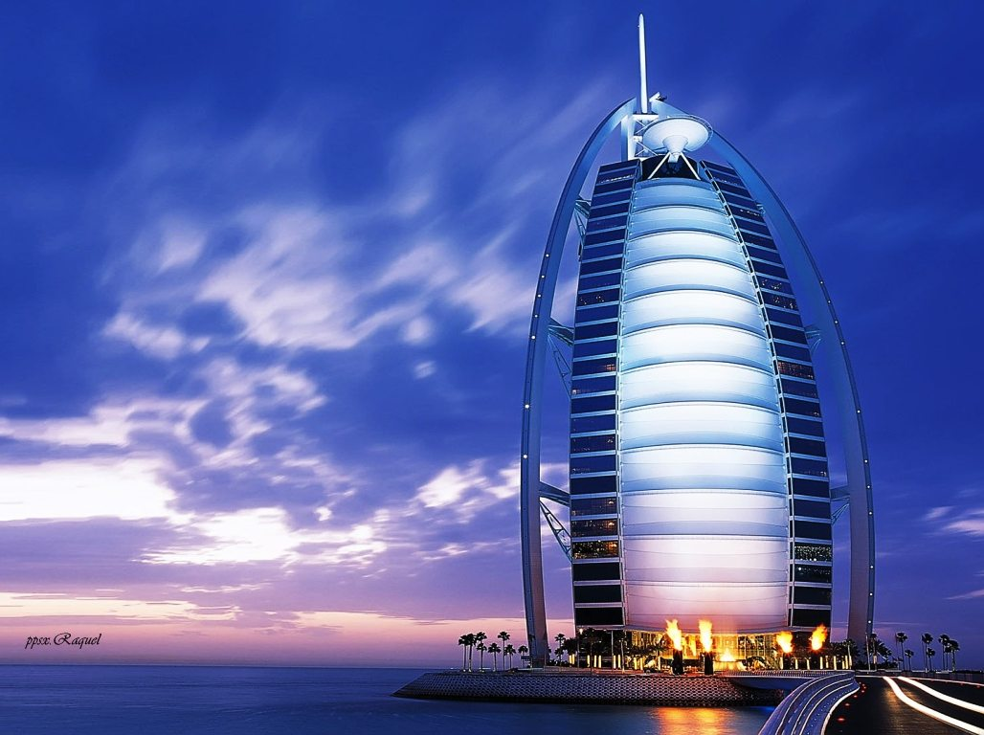
Dubai

Slide 15
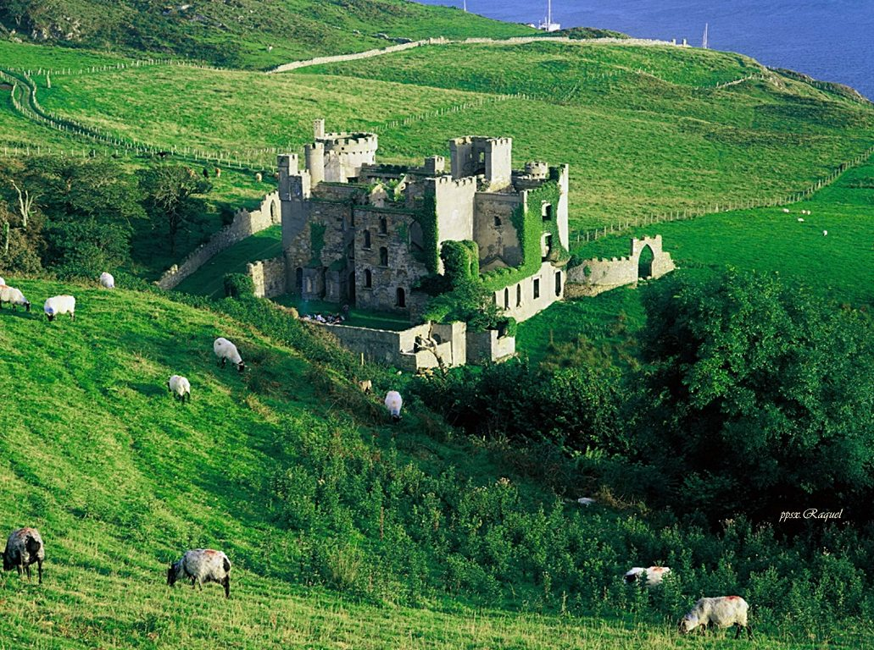
Castillo de Clifden
Irlanda

Slide 16
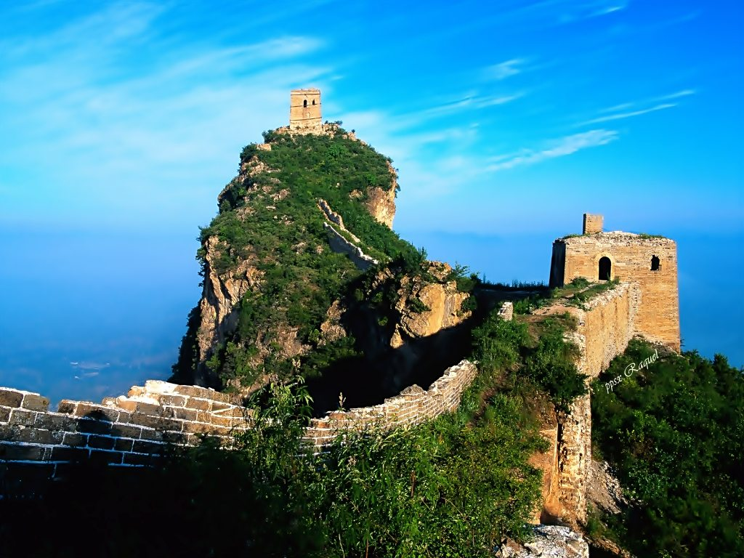
Gran Muralla
China

Slide 17
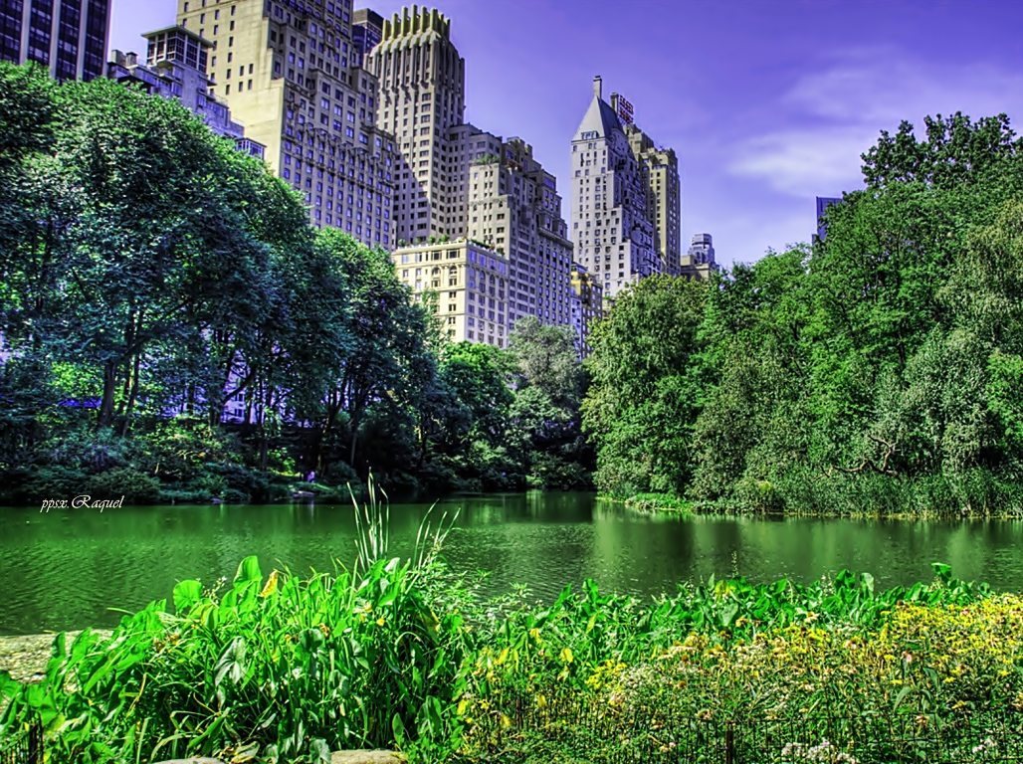
Central Park
Nueva York
EE.UU.

Slide 18
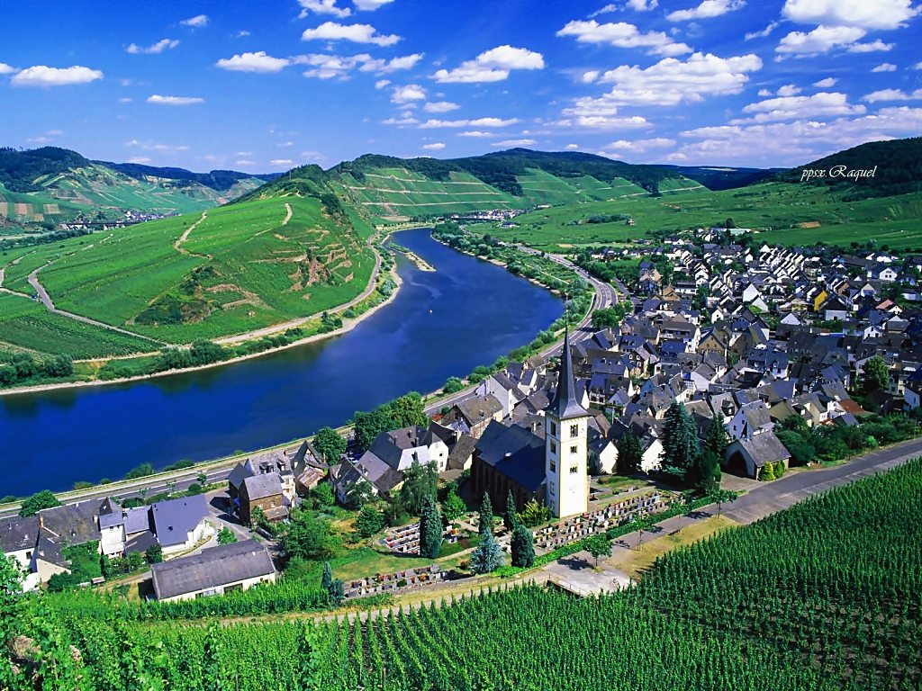
Ciudad de Bremen y el río Mosela
Alemania

Slide 19
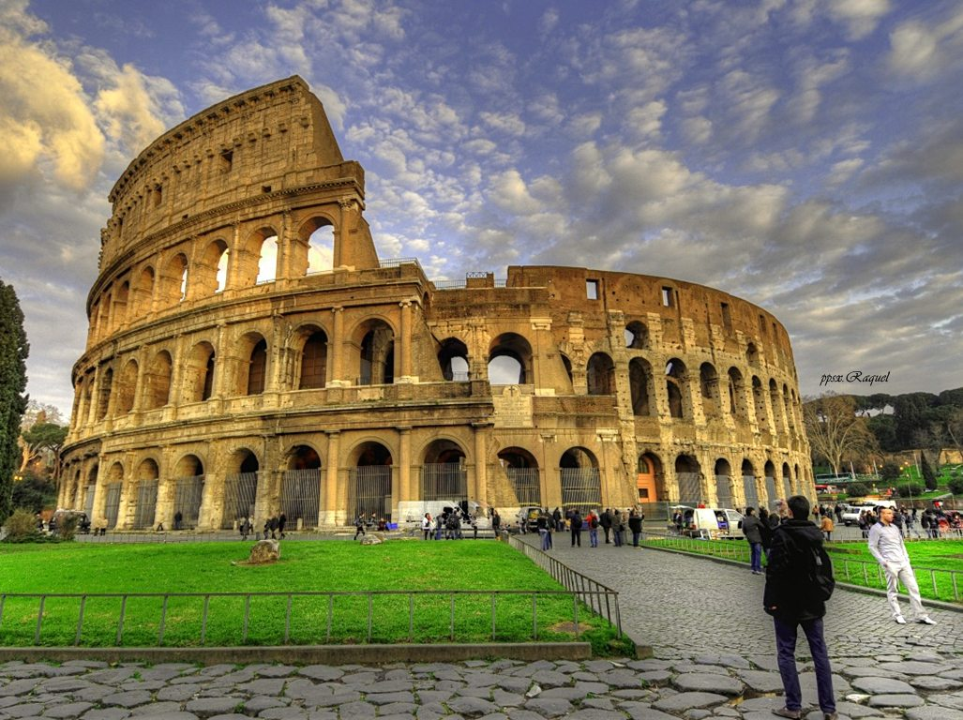
Coliseo
Roma

Slide 20
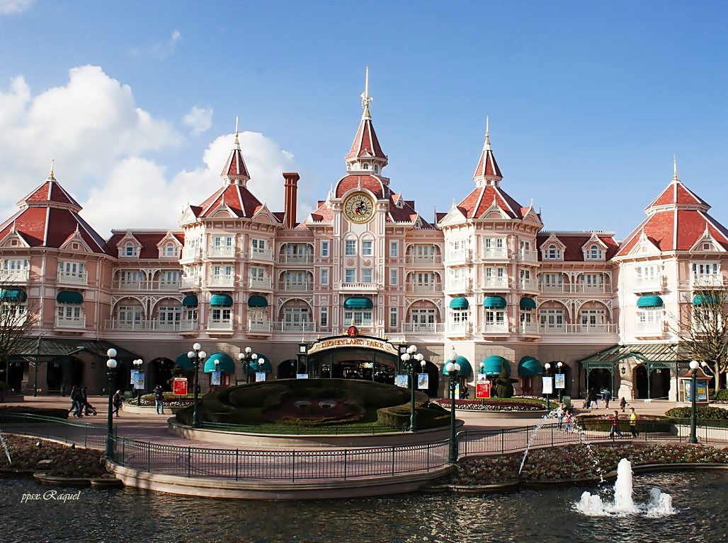
Disney París

Slide 21
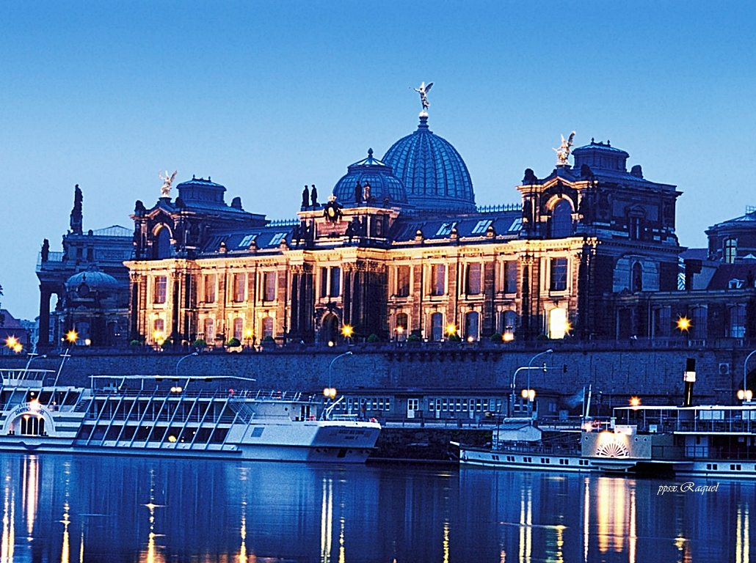
Dresde - Alemania

Slide 22
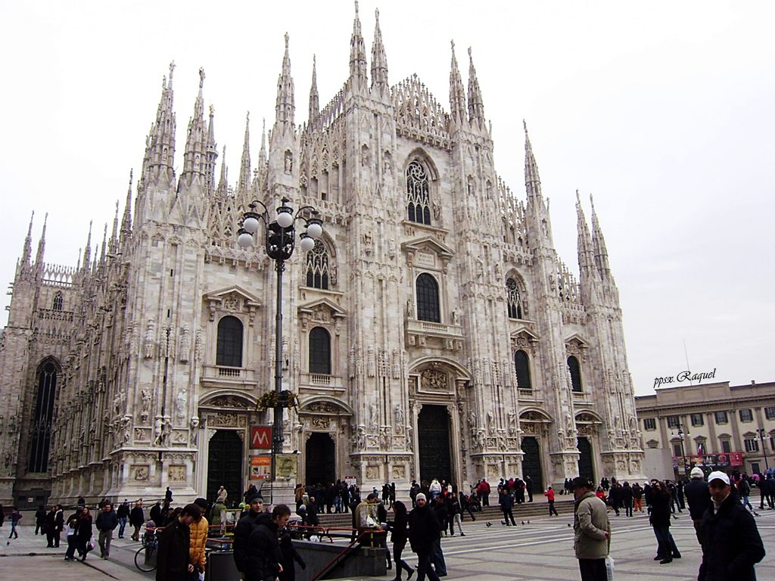
Duomo-Milán

Slide 23
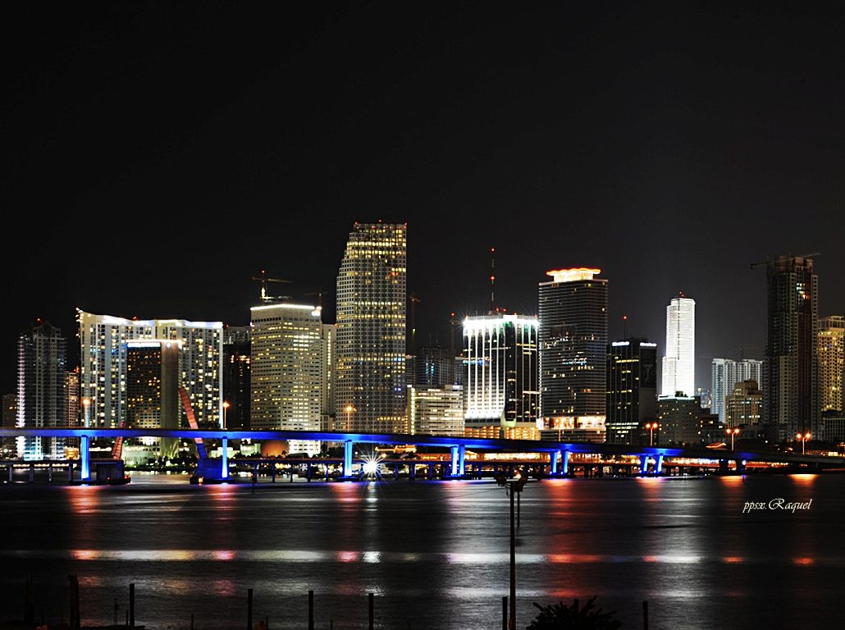
Miami
EEUU

Slide 24
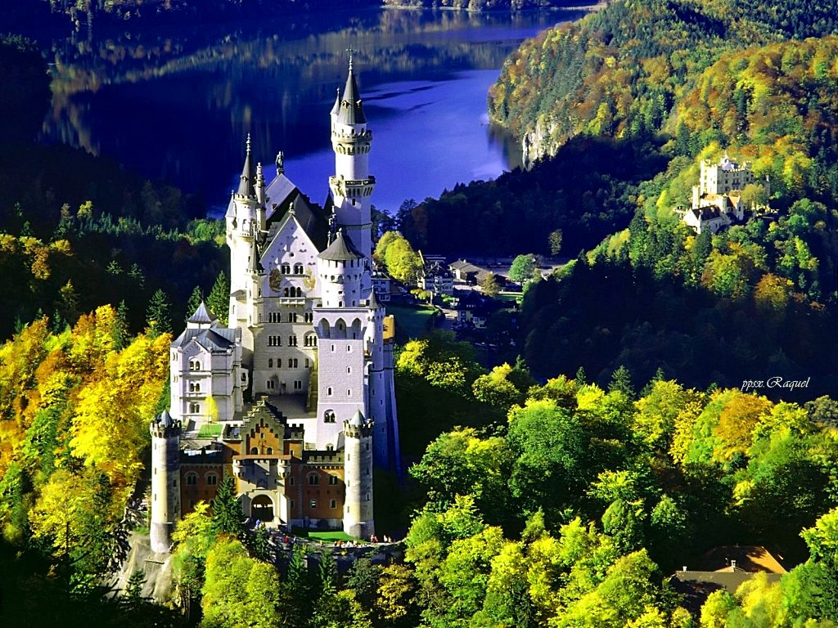
El castillo de Neuschwanstein
Baviera, Alemania

Slide 25
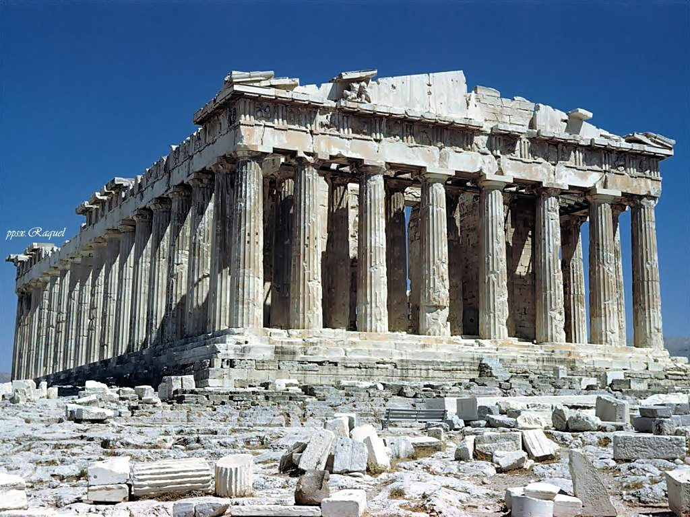
El Partenón, la Acrópolis, Atenas, Grecia
El Partenón
Atenas - Grecia

Slide 26
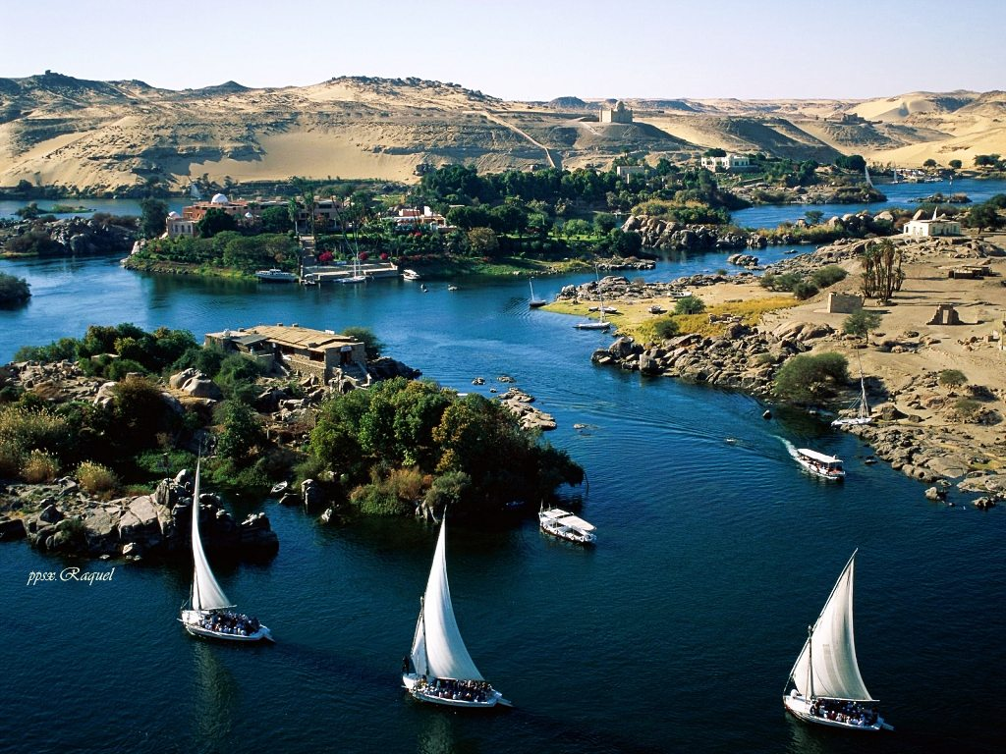
Río Nilo
Egipto

Slide 27
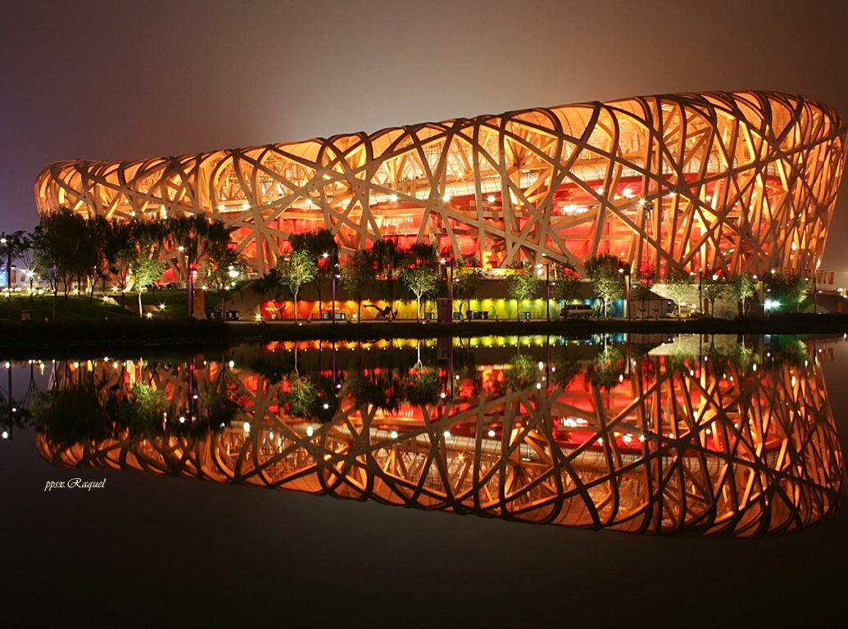
Estadio Nacional de Beijing- China

Slide 28
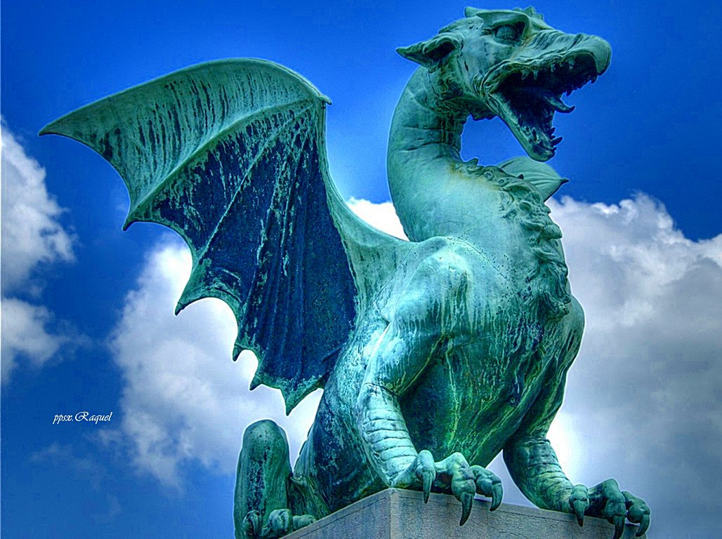
Estatua del dragón
Ljubljana, Eslovenia

Slide 29
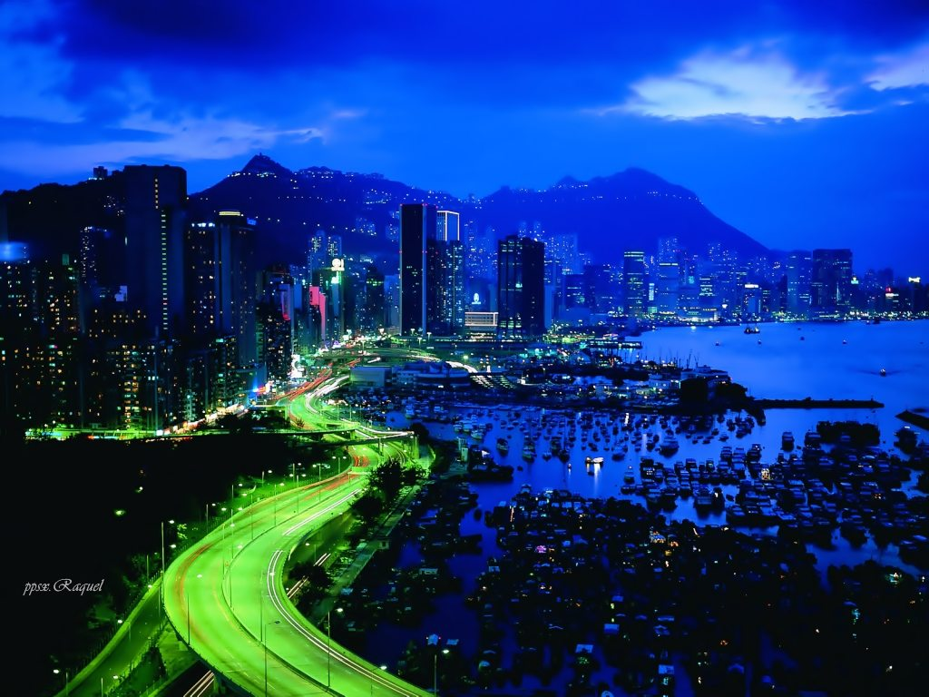
Hong Kong - China

Slide 30
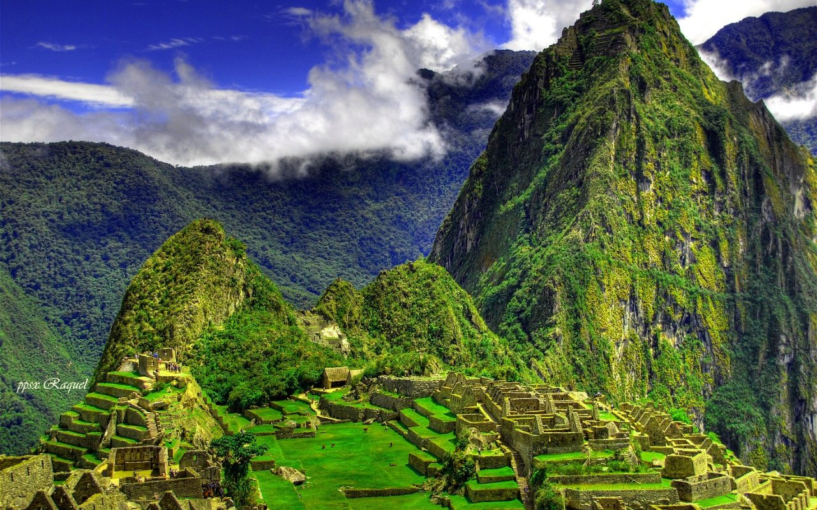
Huayna Picchu se eleva por encima de las ruinas de Machu Picchu, Valle del Urubamba
Perú

Slide 31
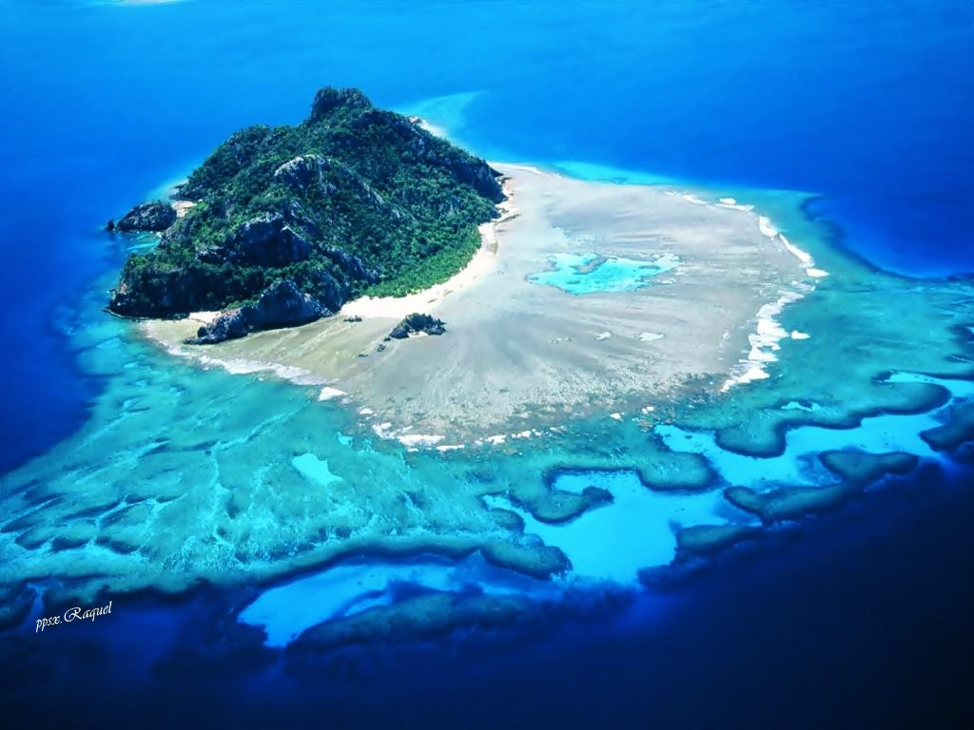
Isla Monuriki Mamanucas
Fidji

Slide 32
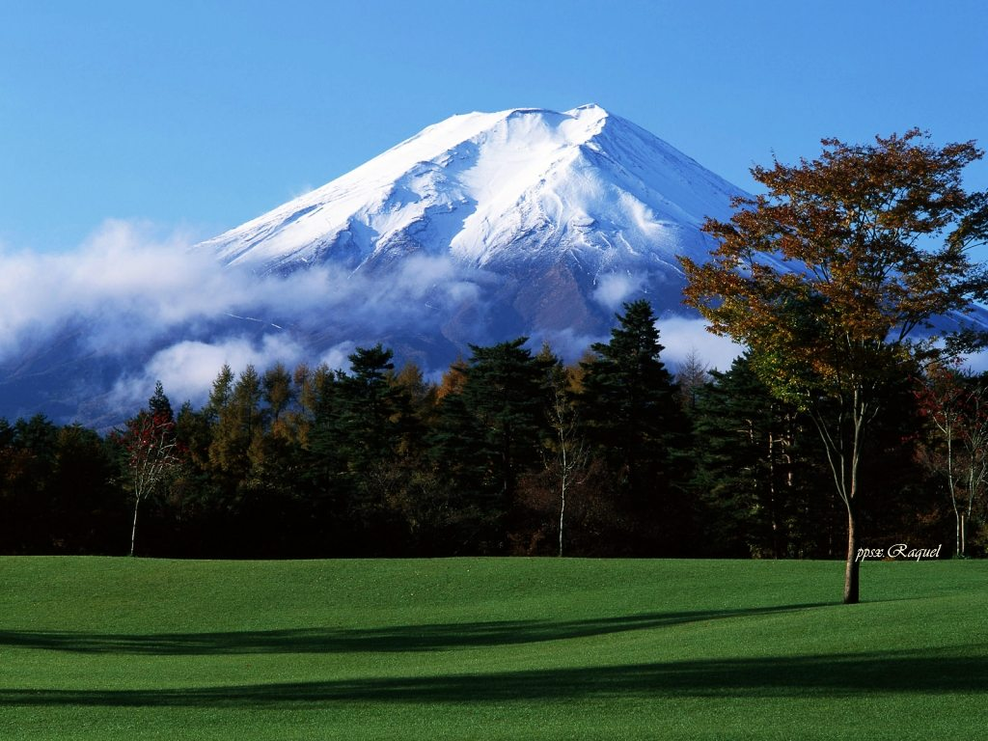
Fuji-Japón

Slide 33
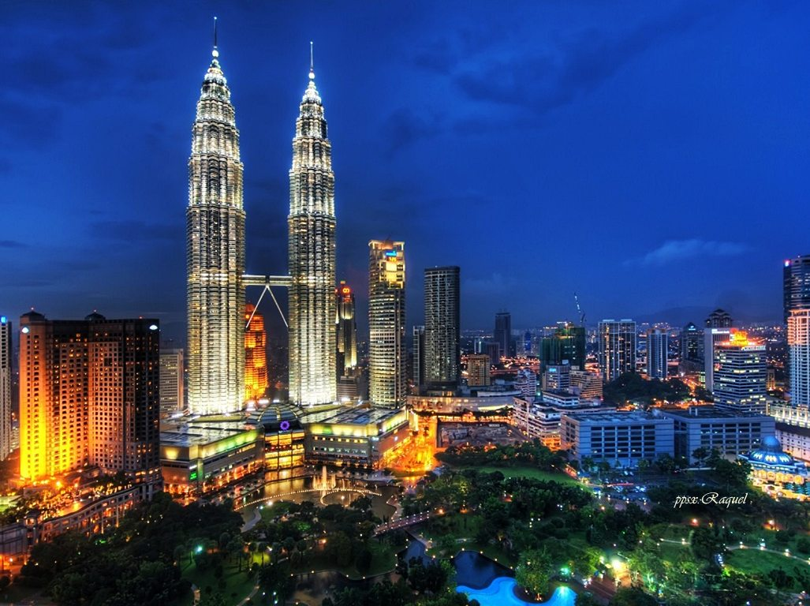
Kuala Lumpur
Capital De Malasia

Slide 34
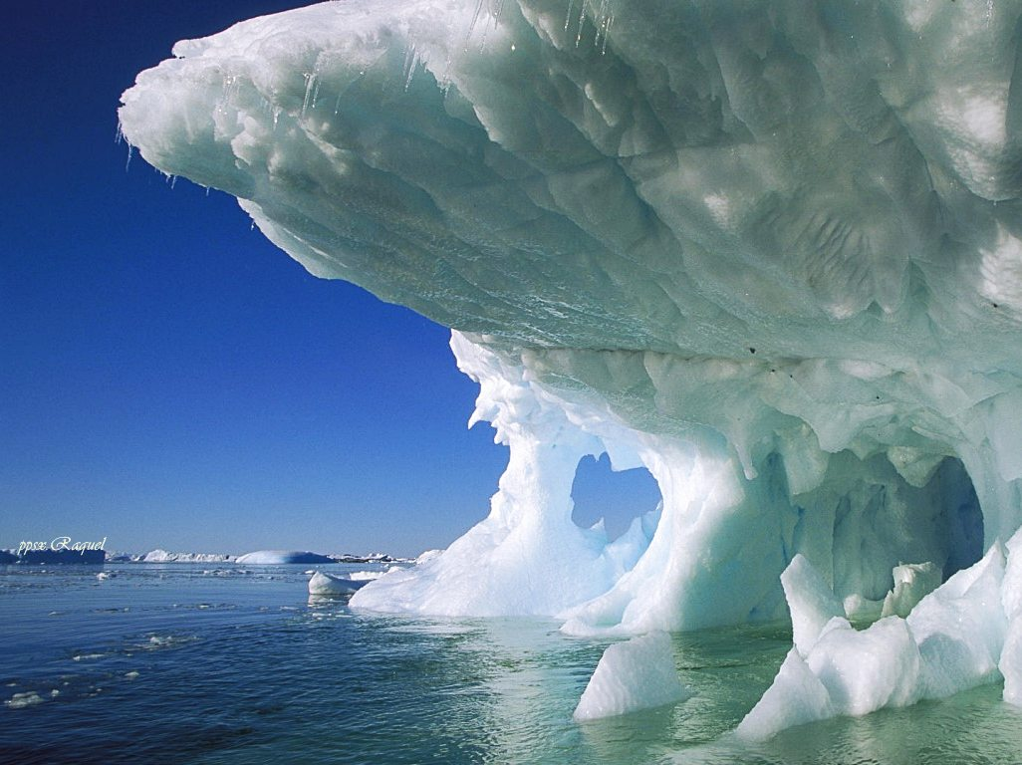
Isla Petermann Península Antártica
Antártida

Slide 35
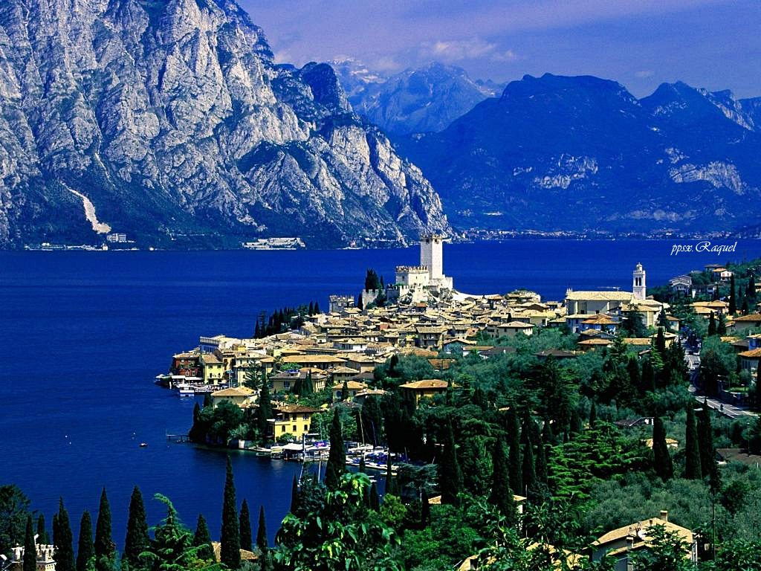
Lago Garda
Italia

Slide 36
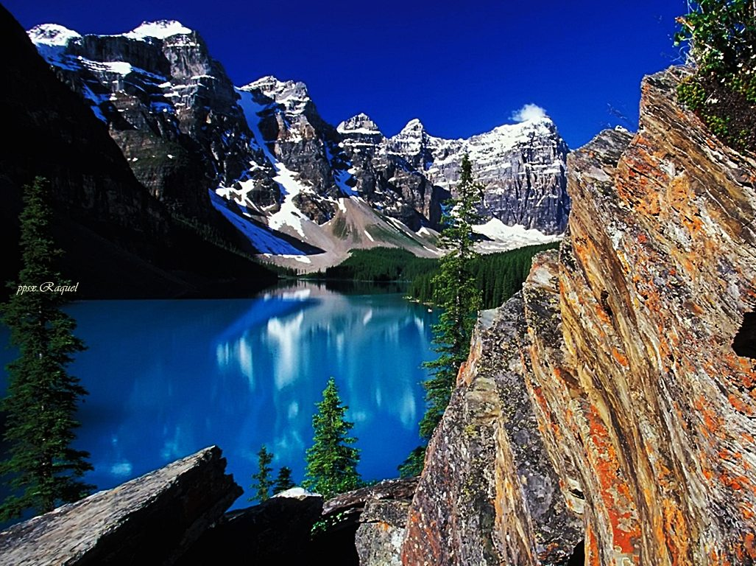
Lago Moraine y el Valle de los Diez Picos-Parque Nacional Banff
Alberta - Canadá

Slide 37
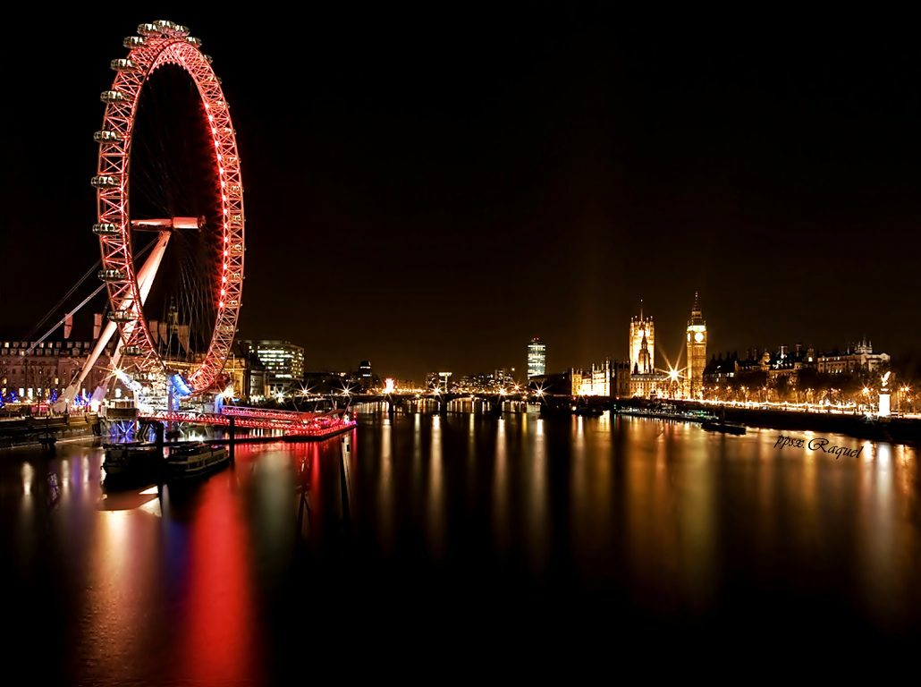
Londres - Inglaterra

Slide 38
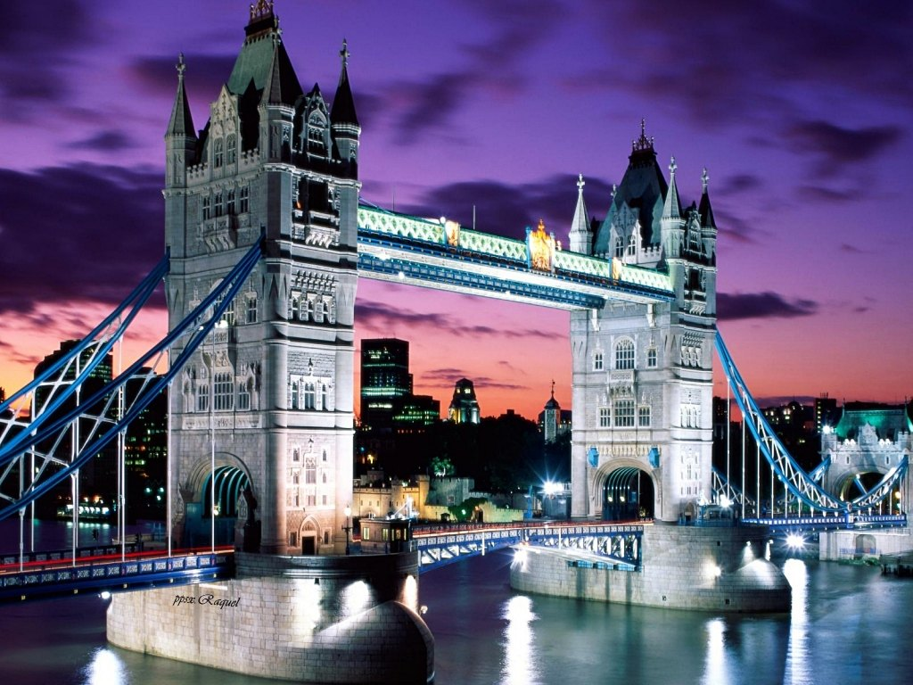
Londres
London Tower Bridge

Slide 39
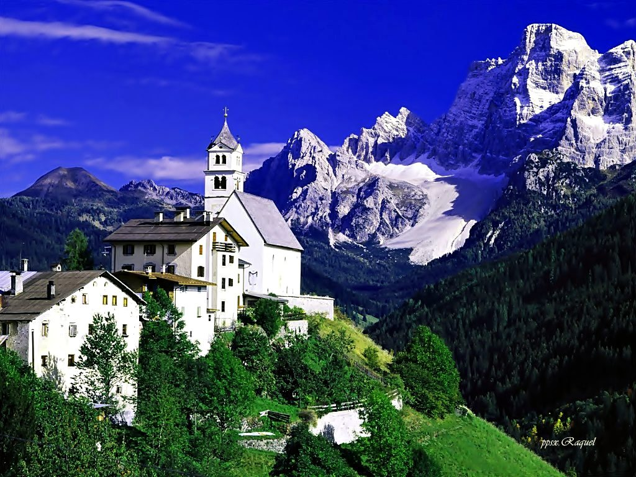
Los Dolomitas
Alpes - Italia

Slide 40
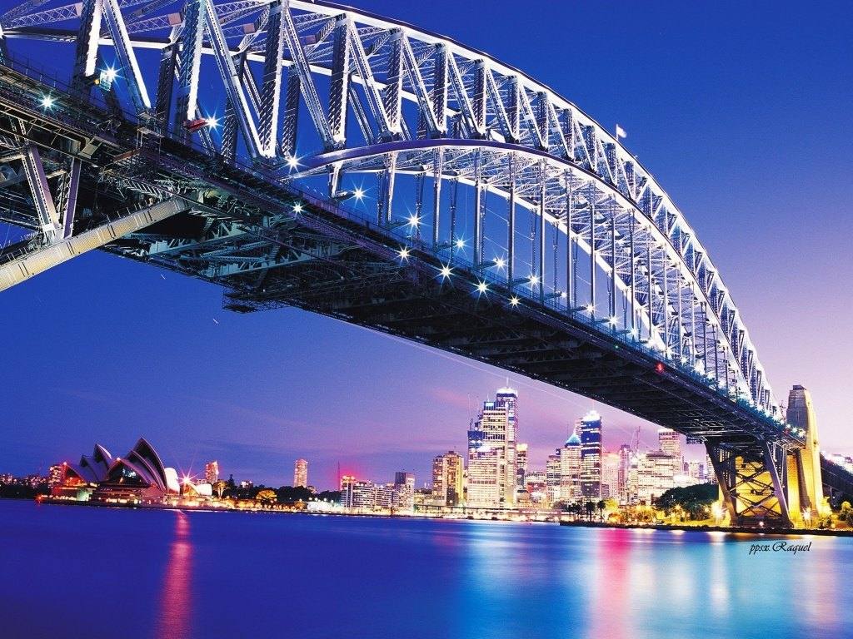
Sidney - Australia

Slide 41
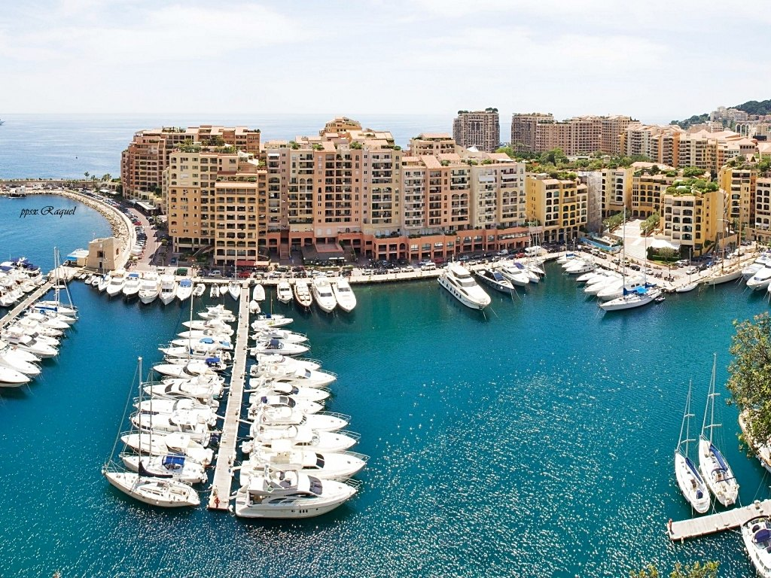
Mónaco

Slide 42
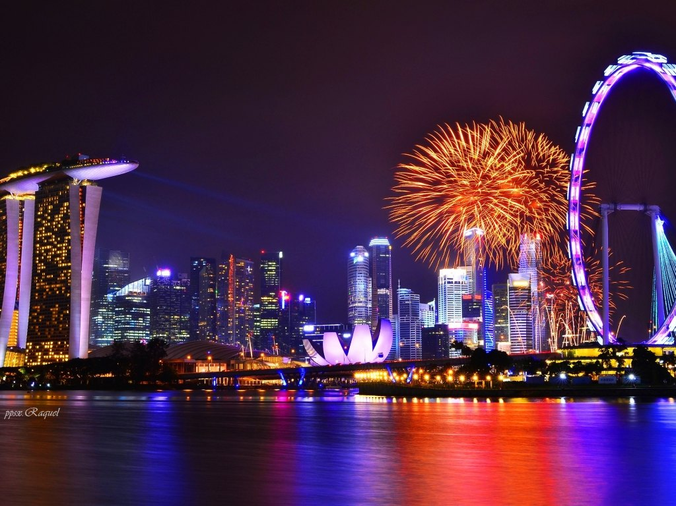
Singapur

Slide 43
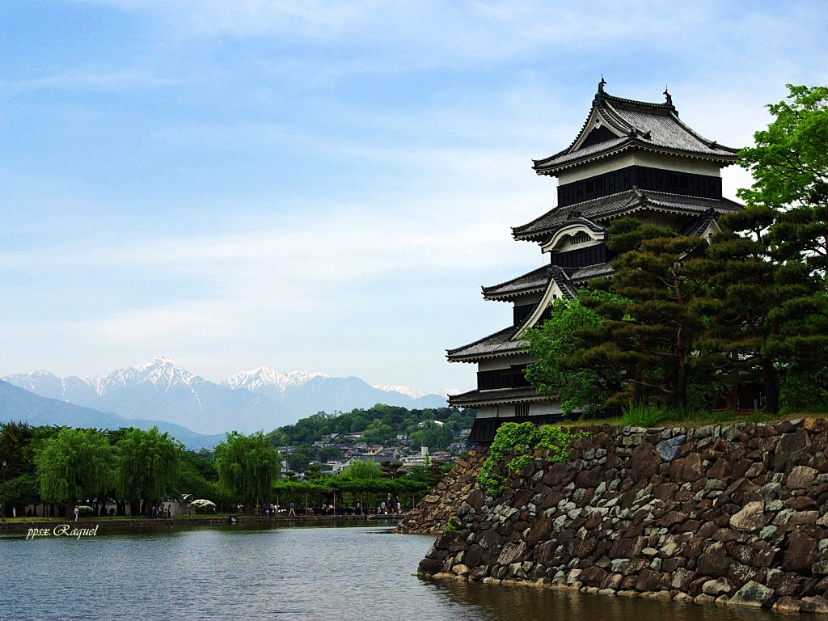
Matsumoto Castle - Japón

Slide 44
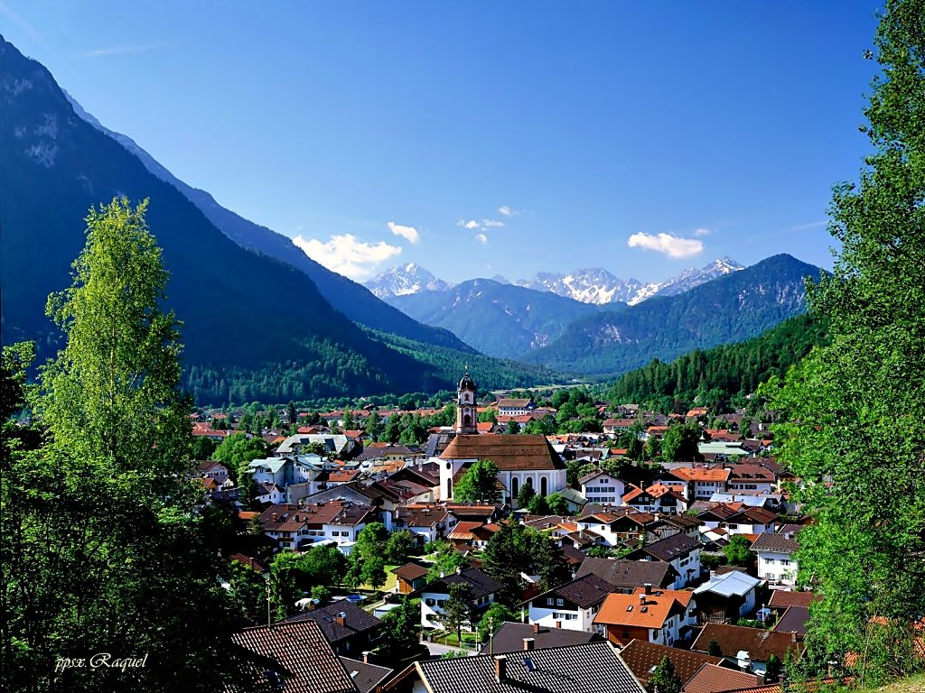
Mittenwald - Alemania

Slide 45
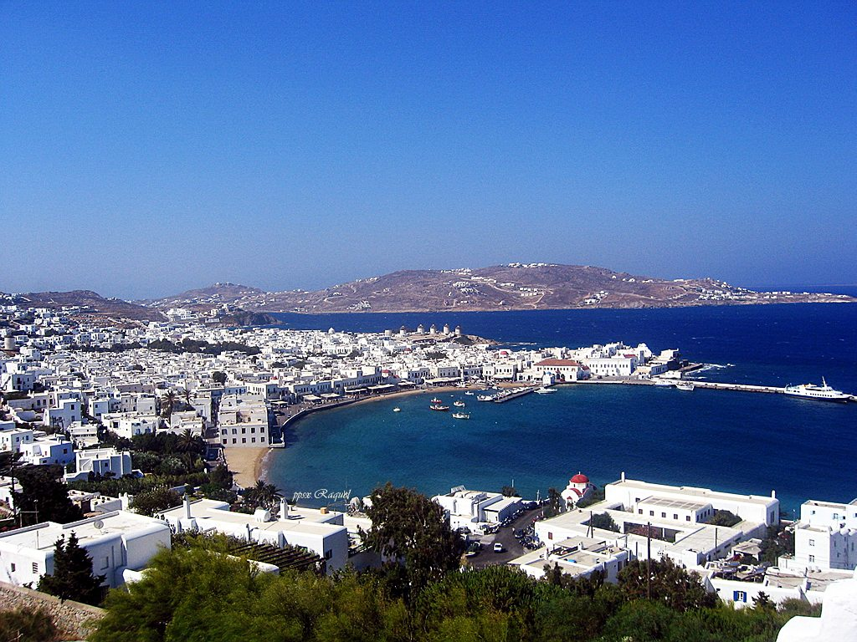
Mykonos - Grecia

Slide 46
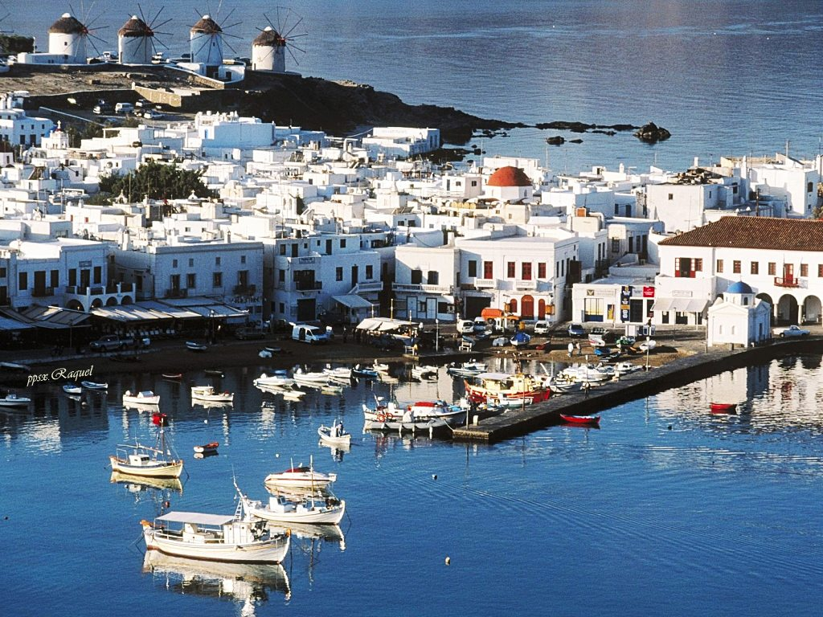
Mykonos Harbor, Cícladas, Grecia
Mykonos Harbor
Grecia

Slide 47
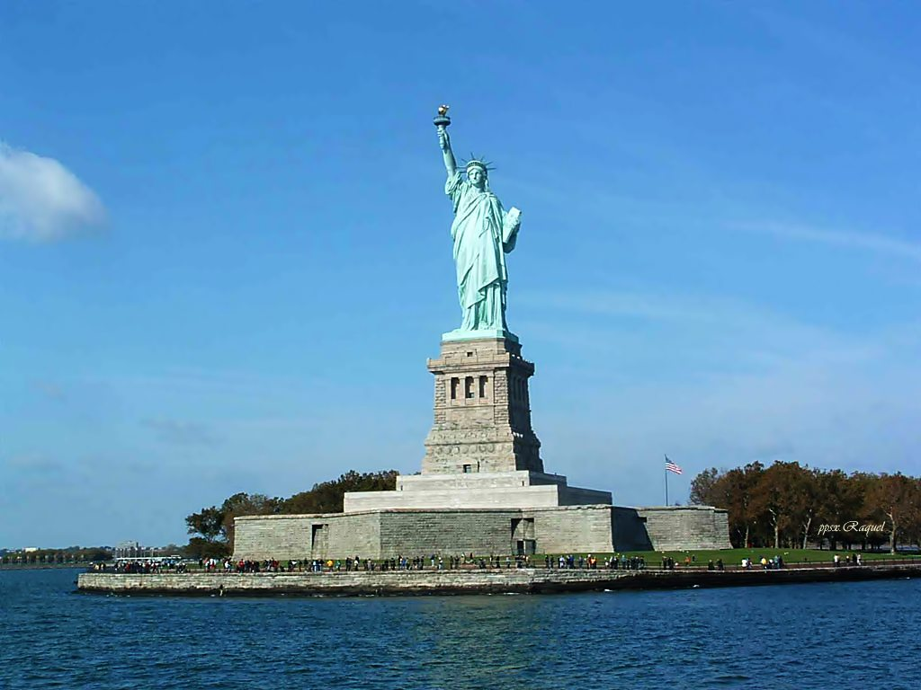
Estatua De La Libertad
New York - EEUU

Slide 48
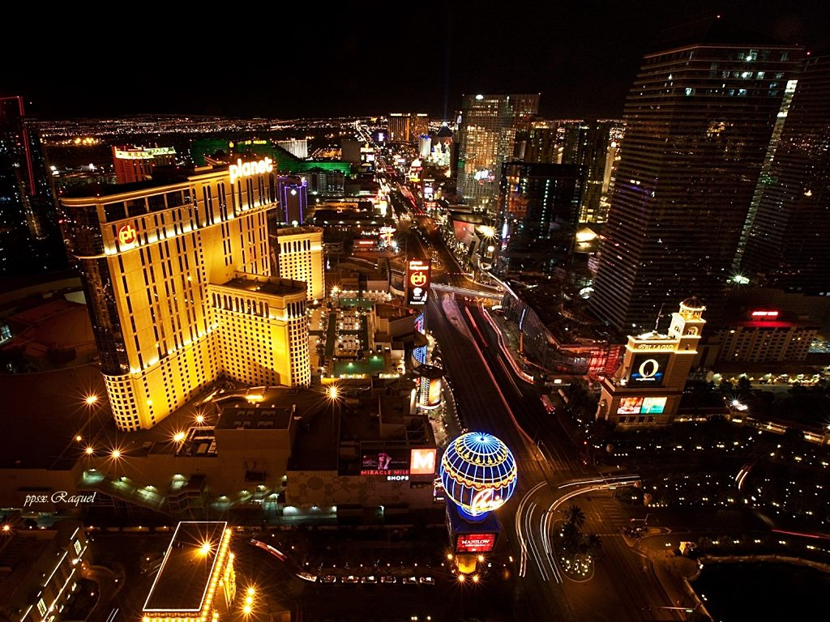
Las Vegas -EEUU

Slide 49
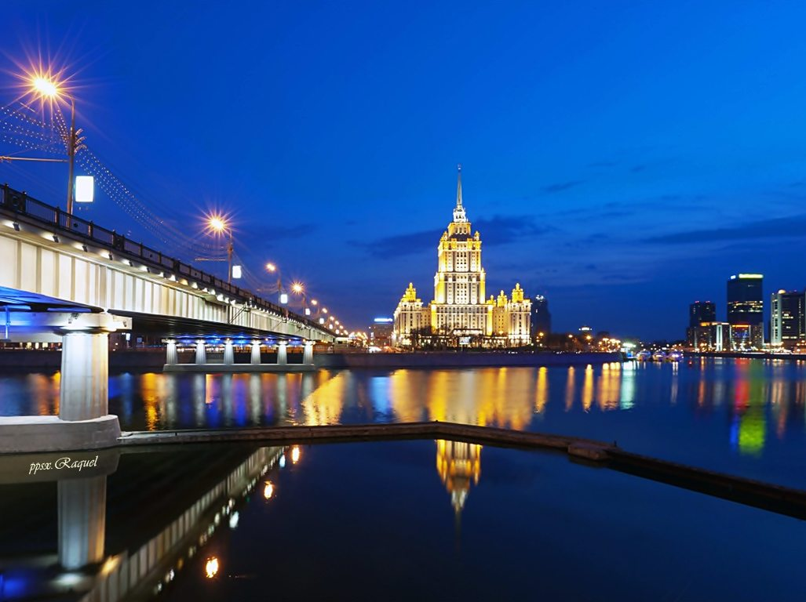
Noche de Moscú

Slide 50

París - Francia

Slide 51

Frankfurt
Alemania

Slide 52

Opera House
Sydney -Australia

Slide 53

Semper Opera House
Alemania

Slide 54

Palacio de Buckingham
Londres-Inglaterra

Slide 55

Manhattan - Nueva York
EE.UU

Slide 56

Parque de Atracciones- Disney

Slide 57

Parque Nacional de los Lagos de Plitvice
Croacia

Slide 58

Playa de Koh Tao, Tailandia
Playa de Koh Tao, Tailandia

Slide 59

Por la noche en París

Slide 60

Puente de Brooklyn

Slide 61

Puente de Williamsburg,
Nueva York

Slide 62

Puente Viejo de Mostar
Bosnia y Herzegovina

Slide 63

Puerta de Brandenburgo
Berlín

Slide 64

Puesta De Sol En La Isla De Santorini
Grecia

Slide 65

Creta-Grecia

Slide 66

Río Loisach
Alemania

Slide 67

Santorini
Grecia

Slide 68

Santuario Heian,
Kyoto, Japón

Slide 69

Shanghai - China

Slide 70

Taj Mahal
Agra - India

Slide 71

Toscana
Italia

Slide 72

Val di Funes
Dolomitas - Italia

Slide 73



Slide 74




Accede a la sección que desees desde aquí:
PPS Exclusivos
Dedicatorias | Fechas Especiales | Graciosos | Historia y arte | Lugares | Musicales
Naturaleza y Ciencias | Política | Reflexión | Religiosos | Románticos | Salud
Si deseas recibir pps periódicamente en tu correo electrónico subscríbete aquí:

